Slide 1
Pr. Yván Balabarca

Slide 2
El Amor
I Semana de Énfasis Espiritual
Prov. 17:17 En todo tiempo ama el amigo, Y es como un hermano en tiempo de angustia.

Slide 3
I Semana de Énfasis Espiritual
No le cuentes todo

Slide 4
I Semana de Énfasis Espiritual
No te inicies sexualmente

Slide 5
I Semana de Énfasis Espiritual
No sacrifiques a tus amigos

Slide 6
I Semana de Énfasis Espiritual
No lo antepongas antes que tus padres cristianos.

Slide 7
I Semana de Énfasis Espiritual
El amor tiene DNI

Slide 8
I Semana de Énfasis Espiritual
El amor verdadero tiene de eros, filos y agapos

Slide 9
I Semana de Énfasis Espiritual
El amor de Dios es totalmente agapos…

Slide 10
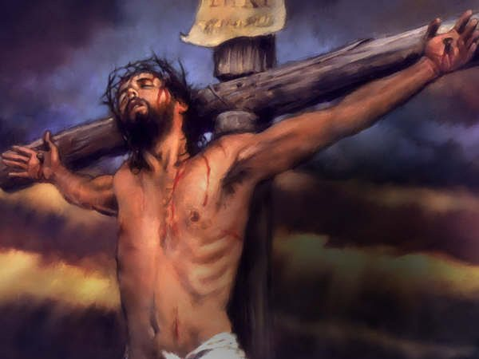
I Semana de Énfasis Espiritual

Slide 11
Pr. Yván Balabarca

